Slide 1



TRƯỜNG TIỂU HỌC HÙNG THẮNG
CHÀO MỪNG QUÝ THẦY CÔ
VỀ DỰ GIỜ THĂM LỚP 3B
Môn: Tiếng Việt lớp 3
BÀI 9: LỜI KÊU GỌI TOÀN DÂN TẬP THỂ DỤC
Giáo viên: Vũ Thị Mỵ

Slide 2


Slide 3
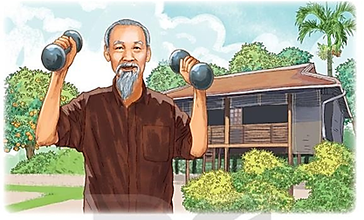

Slide 4
Lời kêu gọi toàn dân tập thể dục
Giữ gìn dân chủ, xây dựng nước nhà, gây đời sống mới, việc gì cũng cần có sức khỏe mới làm thành công. Mỗi một người dân yếu ớt tức là cả nước yếu ớt, mỗi một người dân mạnh khỏe là cả nước mạnh khỏe.
Vậy nên luyện tập thể dục, bồi bổ sức khỏe là bổn phận của mỗi một người yêu nước. Việc đó không tốn kém, khó khăn gì. Gái trai, già trẻ ai cũng nên làm và ai cũng làm được. Ngày nào cũng tập thì khí huyết lưu thông, tinh thần đầy đủ, như vậy là sức khỏe.
Tôi mong đồng bào ta ai cũng gắng tập thể dục. Tự tôi, ngày nào tôi cũng tập.
Ngày 27-3-1946
HỒ CHÍ MINH
1
2
3

Slide 5
Luyện đọc
Tìm hiểu
Giữ gìn,

Slide 6
Luyện đọc câu dài
Mỗi một người dân yếu ớt tức là cả nước yếu ớt, mỗi một người dân mạnh khỏe là cả nước mạnh khỏe.
1

Slide 7
Luyện đọc
Tìm hiểu
bổn phận
Giữ gìn,
khí huyết lưu thông

Slide 8
Luyện đọc
Tìm hiểu
bồi bổ
giữ gìn,
đồng bào: mọi người dân Việt Nam đều cùng một tổ tiên sinh ra
khí huyết lưu thông

Slide 9
Nội dung:
Muốn xây dựng được đất nước giàu mạnh thì mỗi người dân cần phải mạnh khoẻ. Tập thể dục là cách nâng cao sức khoẻ.

Slide 10
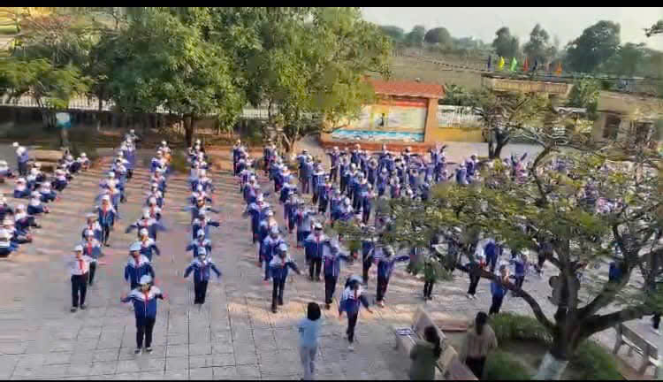
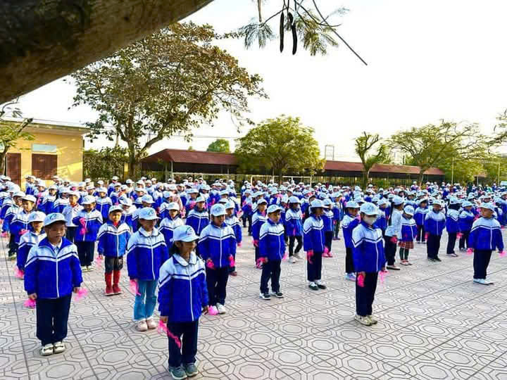
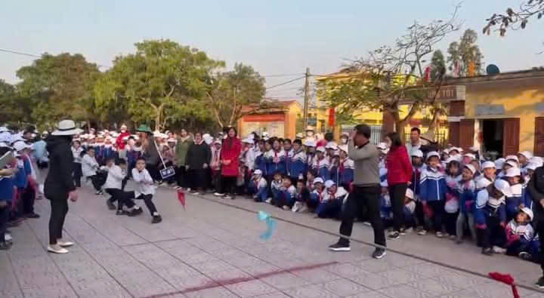

Slide 11
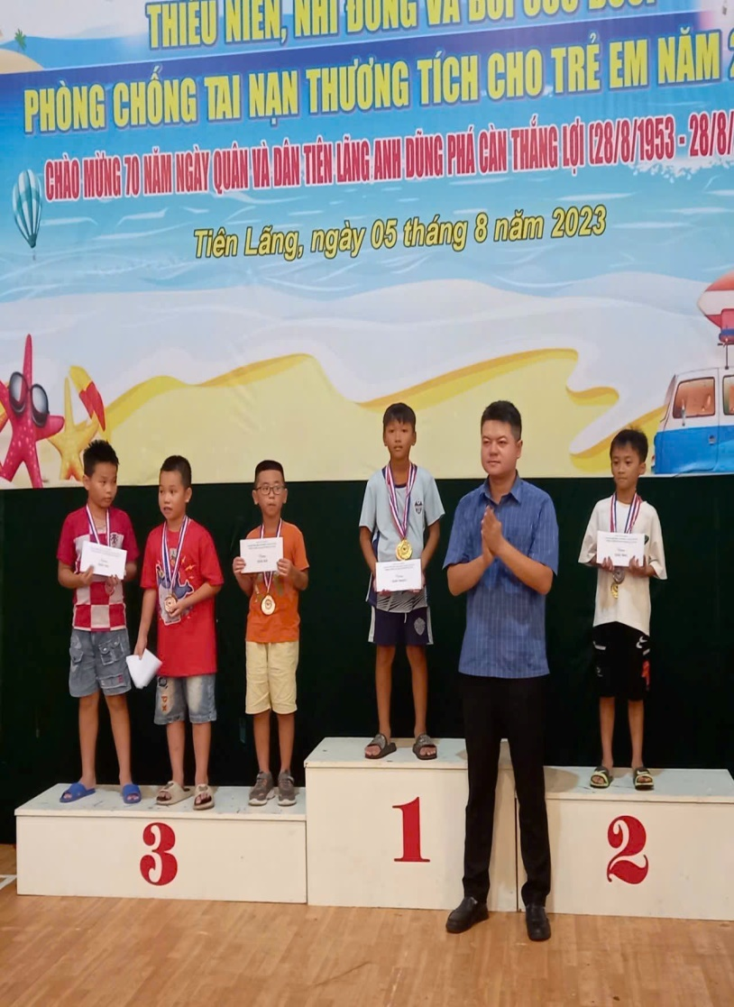
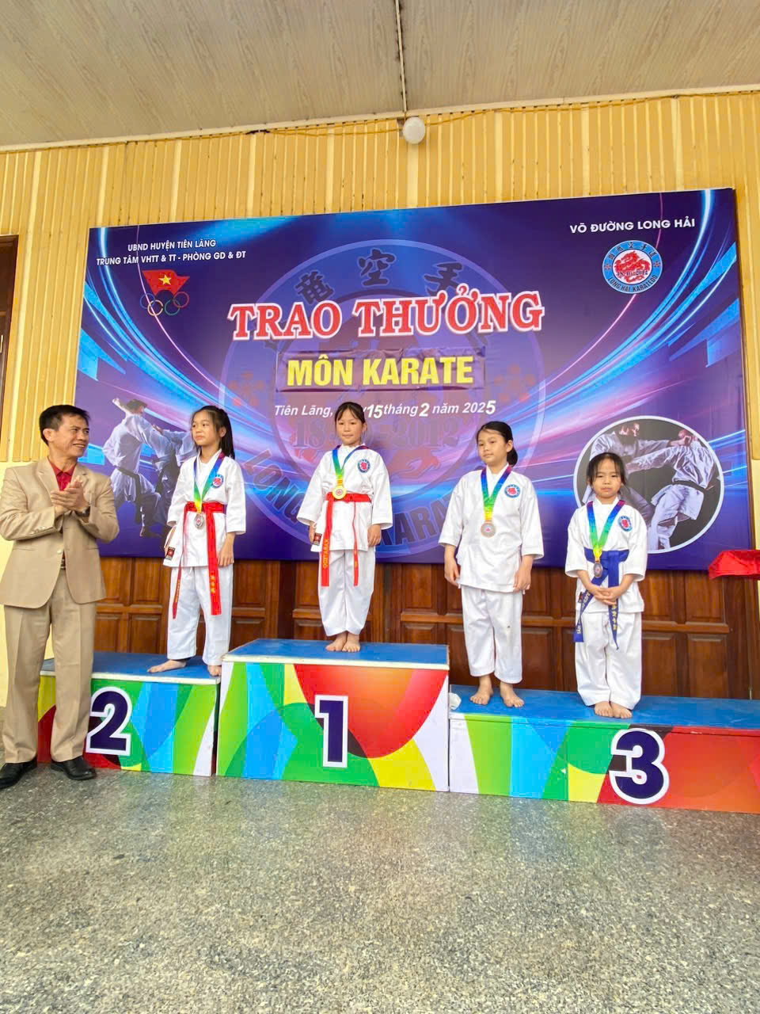

Slide 12
TIẾT 2

Slide 13
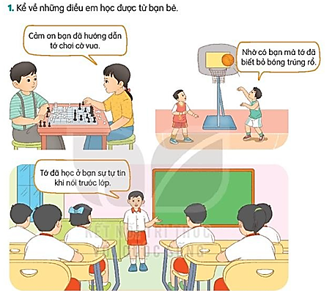
Nói và nghe: Học từ bạn

Slide 14
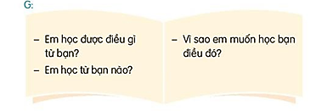
THẢO LUẬN NHÓM BỐN

Slide 15
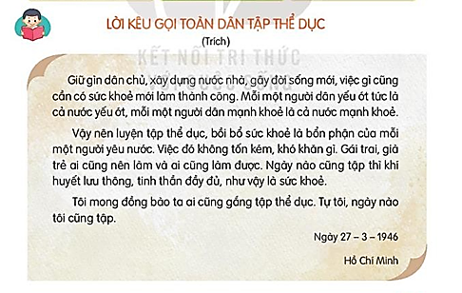

Slide 16
TRƯỜNG TIỂU HỌC HÙNG THẮNG
CHÀO MỪNG QUÝ THẦY CÔ
VỀ DỰ GIỜ THĂM LỚP 3E
Môn: Toán lớp 3
LUYỆN TẬP CHUNG (TIẾT 2)
Giáo viên: Vũ Thị Mỵ

Slide 18
Ai nhanh, ai đúng

Slide 19
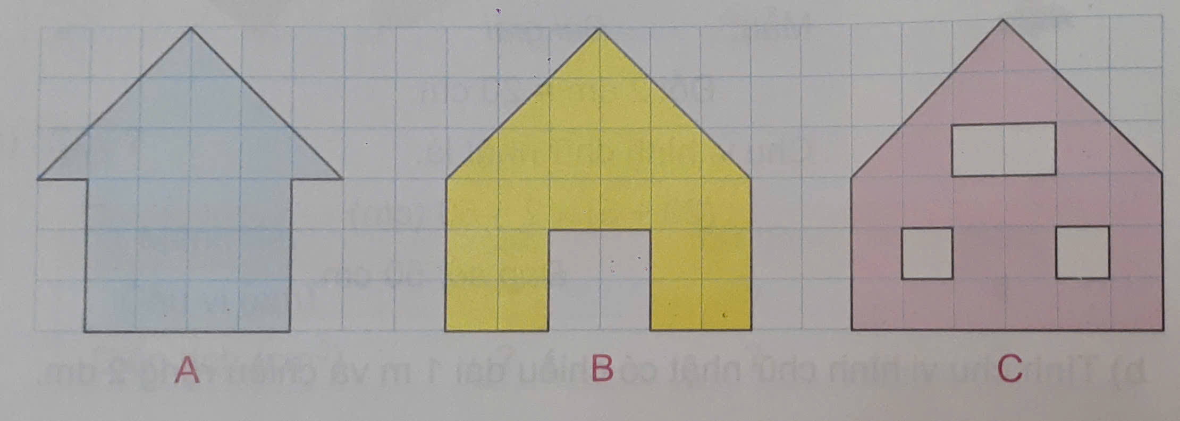
Bài 3. Hai miếng bìa nào có diện tích bằng nhau?
A. A và B B. A và C C. B và C

Slide 21
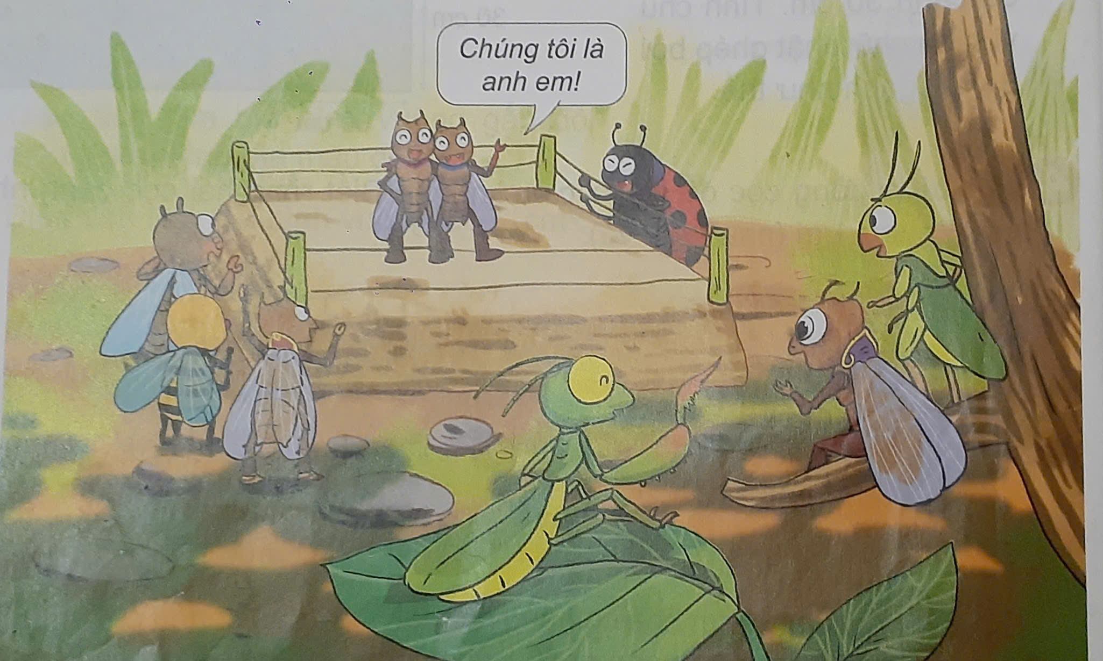

Slide 22



